Slide 1

Управленческая решётка
Блейка и Моутана

Slide 2
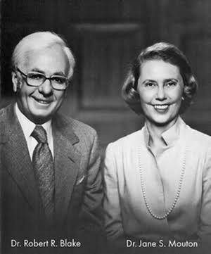
Создатели управленческой решетки
Создателями управленческой решетки (Managerial Grid) являются американские теоретики менеджмента Роберт Блейк (Robert R. Blake) и Джейн Моутон (Jane Srygley Mouton). Они разработали эту концепцию в 1964 году для анализа стилей руководства и повышения эффективности управления в организациях.

Slide 3
Основные характеристики модели:
Решетка представляет собой матрицу, основанную на двух ключевых критериях поведения лидера:
Забота о производстве (ось X) — ориентация на решение задач, результаты и прибыль.
Забота о людях (ось Y) — внимание к потребностям, интересам и психологическому климату в коллективе.

Slide 4
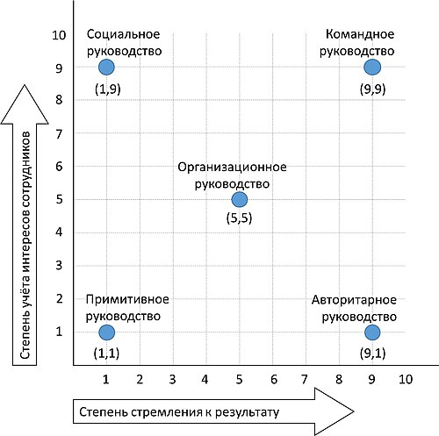
5 базовых стилей руководства:
Согласно матрице Блейка-Моутон, выделяют следующие типы управления:

Slide 5
1.1 — Примитивное руководство
Суть: Минимальная забота о людях и минимальная забота о производстве. Руководитель прилагает минимум усилий, чтобы сохранить свое место, избегает ответственности, пуская дела на самотек.
Пример: Начальник отдела, который почти не появляется на работе, не ставит задач, не контролирует качество, а его сотрудники работают без энтузиазма, зная, что за хаос не накажут.

Slide 6
1.9 — Социальное руководство
Суть: Высокая забота о людях, минимальная забота о производстве. Создается комфортная, дружелюбная атмосфера, но ради нее приносятся в жертву производственные результаты.
Пример: Руководитель, который разрешает работать по свободному графику, поощряет долгие чаепития и частые перерывы, стараясь, чтобы всем было «комфортно», даже если сроки срываются.

Slide 7
9.1 — Авторитарное руководство
Суть: Высокая забота о производстве, минимальная забота о людях. Главное — результат. Люди рассматриваются как инструменты, дисциплина строгая, наказания суровые.
Пример: Руководитель производства, требующий выполнения плана любыми средствами, штрафующий за минутное опоздание и не обращающий внимания на усталость или проблемы сотрудников

Slide 8
5.5 — Компромиссное руководство
Суть: Средняя забота и о людях, и о производстве. Руководитель стремится к балансу, компромиссам, не требуя слишком много, но и не пуская дела на самотек. Это позволяет добиваться средних результатов.
Пример: Руководитель, который ставит реальные, не слишком амбициозные планы, чтобы сотрудники не переутомлялись, но и не бездельничали, сохраняя стабильный, средний уровень эффективности.

Slide 9
9.9 — Командное руководство
Суть: Максимальная забота о людях и максимальная забота о производстве. Самый эффективный стиль (по Блейку и Моутон), где сотрудники вовлечены в принятие решений, мотивированы, а цели компании достигаются через их самореализацию.
Пример: Лидер, который проводит мозговые штурмы, делегирует полномочия, поддерживает обучение, и коллектив сам стремится к высоким результатам, разделяя ценности компании.

Slide 10
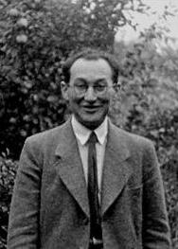
Сравнение с теорией К.Левина
Левин (1930-е — 1940-е гг.) выделил три основных стиля руководства, основываясь на степени участия подчиненных в принятии решений:
Авторитарный (Автократичный): Лидер единолично принимает решения, жестко контролирует работу. Высокая производительность, но низкая мотивация и агрессия в группе.
Демократический: Решения принимаются совместно, поощряется инициатива. Самый эффективный стиль для долгосрочной перспективы, высокой мотивации и качества.
Либеральный (Попустительский): Минимальное участие руководителя, группа предоставлена сама себе. Низкая производительность и качество.

Slide 11
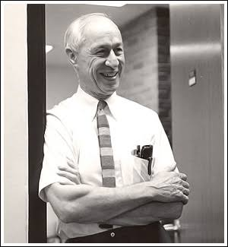
Сравнение с теорией Р. Лайкерта
Лайкерт (1960-е гг.) развил идеи поведенческого подхода, опросив сотрудников разных отраслей. Он предложил четыре системы управления, переходящие от жесткого авторитаризма к демократии:
Эксплуататорско-авторитарная: Жесткая иерархия, угрозы, низкое доверие.
Благосклонно-авторитарная: Руководитель “снисходителен”, но контроль остается жестким, а мотивация строится на вознаграждении.
Консультативная: Руководитель советуется, но решения принимает сам. Доверие к подчиненным частичное.
Партисипативная (групповая): Высокий уровень доверия, решения принимаются коллективно. Наиболее эффективная система, по Лайкерту.

Slide 12
Сравнительная таблица:
Характеристика | Блейк и Моутон (9.9) | К. Левин (Демокр.) | Р. Лайкерт (Система 4)
Основной фокус | Баланс между людьми и задачей | Участие в принятии решений | Доверие, участие, коммуникация
Измерения | 2D-решетка (9×9) | 1D-шкала (3 стиля) | Система (4 типа)
Оценка результата | Высокая производительность + мотивация | Высокая мотивация, качество (временно ниже объем) | Высокая производительность и вовлеченность
Отношение к авторитаризму | «9.1» — неэффективно для долгосрока | «Авторитарный» — эффективно для объема | «Система 1/2» — низкая эффективность

Slide 13
Спасибо за внимание
Источник: Википедиа
Группа-1МГ-30, А.Энхтуул

